Slide 1
Исследовательская работа: «Может ли человек использовать природный песок?»
Выполнил: ученик 2 А класса
Шиль Владислав
Учитель: Камаева Ж.А.

Slide 2
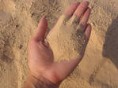
1. Причина обращения к данной теме - ИНТЕРЕС

Slide 3
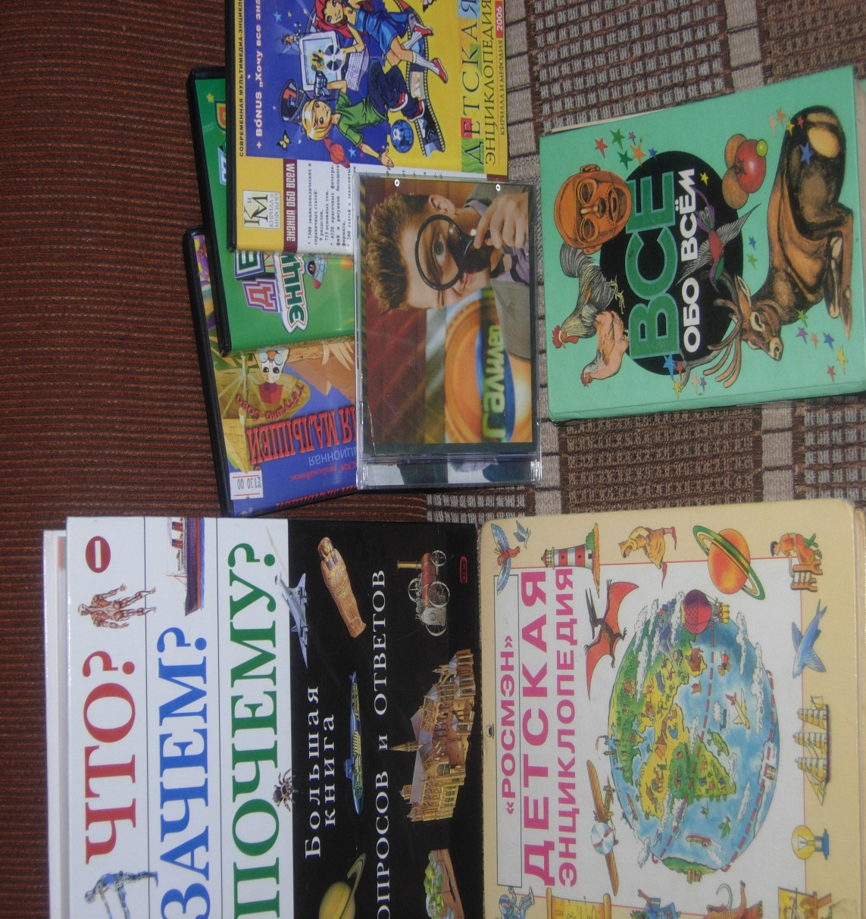
2. Способы ответа на интересующий вопрос. Поиск информации
Энциклопедии
Периодика
Интернет
Видеофильмы
Жизненный опыт взрослых

Slide 4
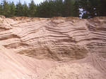
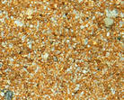
3. Песок – это…..

Slide 5
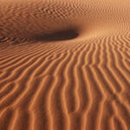
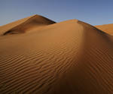
Поющие барханы

Slide 6
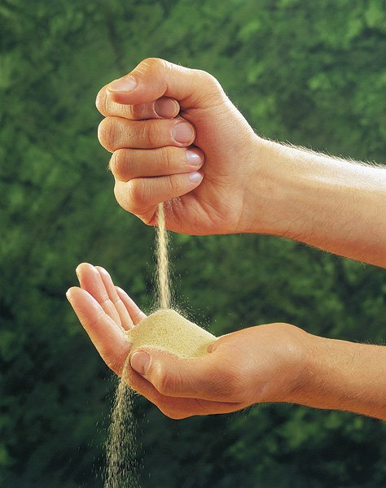
4. Практическая работа – исследование. Что из себя представляет песок.
Методы исследования:
Наблюдение через микроскоп
Опыты
Личный жизненный опыт

Slide 7
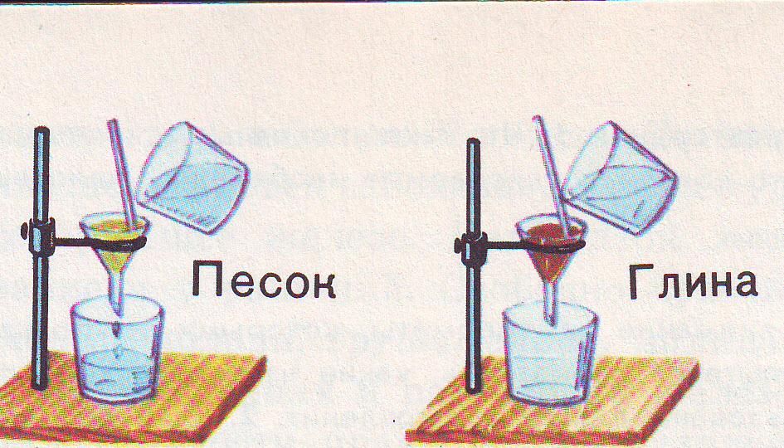
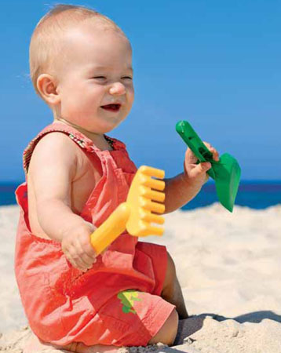
Опыты и эксперименты с песком

Slide 8
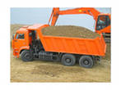
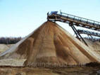
5. Использование песка

Slide 9
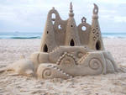
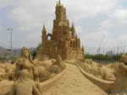
Замки из песка

Slide 10
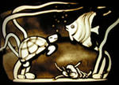

Техника создания анимационных фильмов: «сент-арт» - рисунок песком

Slide 11
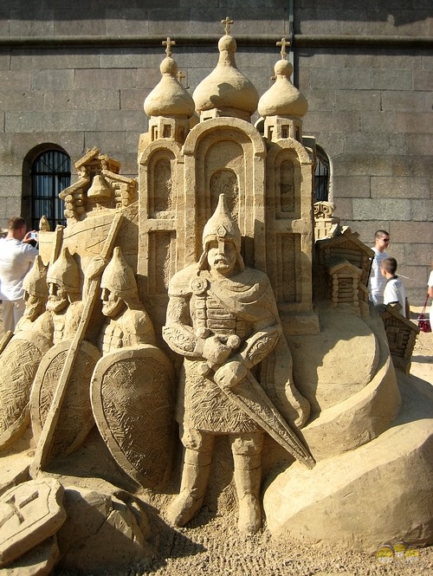
6. Мои впечатления и выводы после проделанной работы
Песок – важное полезное ископаемое, которое умело используется человеком
«Знание – сила» - Ф.Бэкон, англ.философ; «Желание делиться своими знаниями – путь к самосовершенствова-нию» – В.Шиль, ученик 2 класса

Slide 12
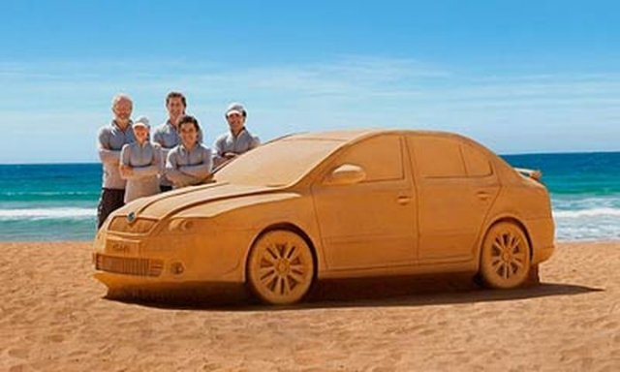
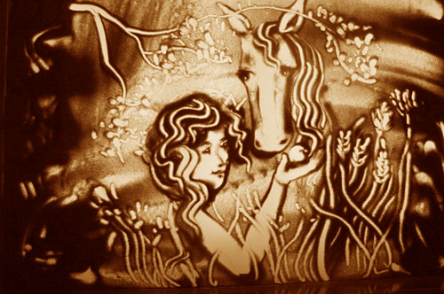
Спасибо за внимание…

